Slide 1
Живи в віках премудра книго!
Ти світло сонця для людей!
Орла могутнього ти крила
Для звершень мислі і ідей.
З досвіду роботи бібліотекаря Велико-дедеркальської загальноосвітньої
школи І-ІІІ ступенів
Іщук Марії Зосимівни

Slide 2
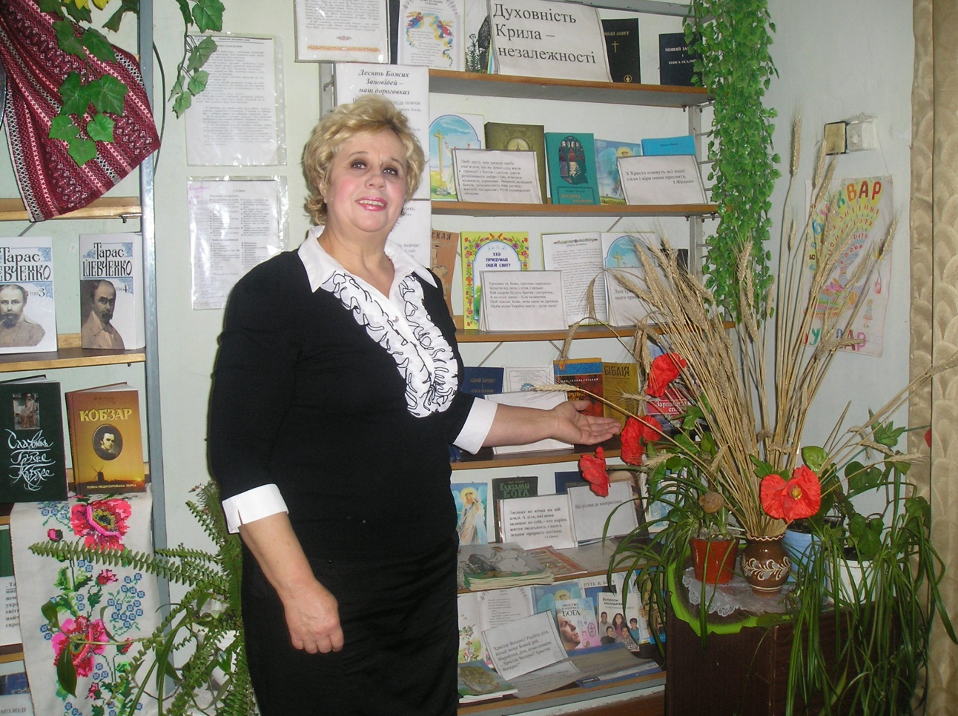
Іщук Марія Зосимівна
Бібліотекар Великодедеркальської загальноосвітньої школи
І-ІІІ ступенів
Стаж роботи – 37 років
Атестація 31.10. 2013 р.
/спеціаліст першої категорії/
Курсова перепідготовка – 2013 рік

Slide 3
Моє кредо
Допомогти вибрати книгу
Навчити шанувати книгу
Інформувати

Slide 4
Життєва позиція
“Зрозуміти,
підтримати,
допомогти”

Slide 5
Візитка досвіду
ТЕМА
Шкільна бібліотека – інформаційний центр школи
показувати значення книги;
виховувати повагу, любов і
бережливе ставлення до книги;
виховувати потребу в читанні;
виховувати культуру читання;
розвивати моральні якості читача;
інформувати про нові надходження
МЕТА

Slide 6
Джерело ідей
Книжковий храм
Скарбниця думок
Бібліотека інформа-ційний центр
Храм збережен-ня часу
Місце зуст-річі, спіл-кування
Дорогов-каз у майбутнє
Скарбниця знань

Slide 7
Головні завдання діяльності
Популяризація
літератури
Виховання
інформаційної
культури
Організація
книжкових фон-
дів, каталогів
Формування
національної
свідомості
Формування
компетентної
особистості
Розвиток
індивідуальних
здібностей
Інформування
читачів про
надходження
Формування
знань
про книгу
Оновлення
ресурсу
бібліотеки
Виховання
бережливого
ставлення
до книги
Формування
ціннісних
орієнтацій
Організація
масових
заходів

Slide 8
Аспекти формування інформаційної культури читачів
Розуміння ролі інформації в житті суспільства
Знання інформаційних ресурсів
Готовність до сприйняття інформації
Ефективний пошук і відбір інформації з різних джерел
Здатність до аналітичної переробки і використання, створення нової інформації

Slide 9
Інформаційні ресурси бібліотеки
Довідково-бібліографічний апарат
Довідники, енциклопедії
Комп’ютерні енциклопедії, DVD, CD - диски
Мережа інтернет

Slide 10
Пріоритетні напрямки функціонування шкільної бібліотеки
Підвищення інформаційної, освітньої, культурологічної, виховної, функцій
Глибоке вивчення читацьких інтересів та якнайповніше їх задоволення
Координація дій бібліотеки зі школярами, педагогами, батьками
Систематична робота зі збереження книжкового фонду

Slide 11
ФОРМИ БІБЛІОТЕЧНОЇ РОБОТИ
МАСОВІ
ГРУПОВІ
ІНДИВІДУАЛЬНІ
ДНІ ІНФОРМАЦІЇ
КНИЖКОВІ ВИСТАВКИ
ТИЖДЕНЬ КНИГИ
КОНКУРС “ЖИВИ КНИГО”
УСНІ ЖУРНАЛИ, РАНКИ
ЧИТАЦЬКІ КОНФЕРЕНЦІЇ
ІНТЕЛЕКТУАЛЬНІ ІГРИ
БЕСІДИ
ЗАНЯТТЯ ГУРТКА
“КНИЖКОВА ЛІКАРНЯ”
ВІКТОРИНИ
КОНКУРСИ
БІБЛІОТЕЧНІ УРОКИ
ВИСТУП АГІТБРИГАДИ
БЕСІДИ
КОНСУЛЬТАЦІЇ
КОНКУРС ЧИТЦІВ
ПАМ’ЯТКИ УЧНЯМ
ЗНАЙОМСТВО З КАТАЛОГОМ
КНИГ
МОНІТОРИНГ ЧИТАЦЬКИХ
ІНТЕРЕСІВ

Slide 12
Тематичні папки
Хочу все знати
Як надрукували вашу книгу
Ми матір називаємо святою
Свято Перемоги
З Новим роком Вкраїнський народе
Любов’ю дорожити вмійте
Що таке європейський союз
Національна символіка України
Голодомор 1932-1933 рр.
Чорнобиль – біль душі людської
Стоп, наркотик
Мова рідна, слово рідне
Загадки, прислів’я, вікторини, брейн-ринг
Правила моралі і культури поведінки.

Slide 13
КНИЖКОВІ ВИСТАВКИ
“Стій! Зупинись! Нову книгу подивись.”
“Література – це храм, до якого входять з чистою совістю.”
“Бібліотека – це місце, де слово – теж діло.”
“На допомогу навчально-виховному процесу (по предметах)”
“Любов до ближнього – джерело величі людини.”
“Творчі люди – земляки.”
“Повернуті із забуття.”
“Духовність – крила незалежності.”
“Голодомор 1932-1933 рр.”
“Здоровий спосіб життя – гарантія довголіття.”
“Слово, пісне, думо Кобзарева, ви – окраса й суть мого життя.”

Slide 14
МЕТОДИЧНА СКАРБНИЧКА
Корисні
поради учням
Самостійний на-
вігатор пам’яток
Кодекс читача
бібліотеки
права та обов’язки читачів
правила користування книгою
правила ремонту книги
гігієна читання
як вибрати книгу
як читати книгу, газету, журнал
як вести щоденник читання
правила користування бібліотекою
як писати твір
як вивчити вірш напам’ять
як працювати з художньою книгою
види читання
як працювати з цитатою
як готувати доповідь, рефкрат
як готуватися до іспитів
як написати відгук про книгу
порядок користування літературою
перші кроки в бібліотеці
як користуватися довідковою літературою
форми ведення записів
скільки коштує безкоштовний
як скласти план, тези, конспект
як оформити список використаної літератури

Slide 15
Моя рідна Україна
Книжкові ілюстративні виставки: “Незалежній Україні – наші знання і вміння”, “Живи та міцній Українська держава”, Гетьмани, гетьмани, якби то ви встали…”, “Народні звичаї, традиції, обряди”, “Конституція – основний закон нашого життя”
Конкурс читців віршів про Україну
Дебати: “Чи потрібна двомовність в Україні?”
Інтелектуальна гра: “Я люблю тебе Україна”
Дитячий ранок: “Розквітай моя ти Україно”
Індивідуальні бесіди
Усний журнал: “Національна символіка України”
Дні інформації: “Є багато країн на землі, а найкраща завжди Батьківщина”

Slide 16
Стенд “Живи книго!”
Куточок у бібліотеці “Книга дякує”
Класні куточки “Живи книго!”
Огляд-конкурс “Живи книго!”
Індиві-дуальні бесіди, пам’ятки
Літератур-ний ранок “Живи книго!”
Гурток
“Книжкова лікарня”
Рейди-перевірки стану збе-реження книг

Slide 17
План проведення тижня книги
“З книгою дружити – в світі любо жити” (перша бібліотека
на Русі, книги рекордсмени, корисні поради учням, виставка)
До 200 – річчя Т. Г. Шевченка (книжкова виставка, конкурс знавців творчості, вікторина-гра)
“Дорога нам усім Україна” (походення назв держави, міст і сіл)
“Зима і весна на одній вулиці” (про що повідають квіти, ву-саті, пернаті, хвостаті, риби-велетні, риби-карлики, загадки)
Літературний ранок “Живи книго!”

Slide 18
Робота з сім’єю, родиною
Книжкова виставка: “Моя сім’я, моя родина в житті і долі України”
Сімейні читання: “Все починається з родини”
Бібліотечне інформування: “Що і як читають ваші діти?”
Анкетування: “Я і моя сім’я”
Родинні пісенні свята, традиції: “Різдв’яна зірка”
Групове консультування: “Уважні батьки – найкращі психологи для дітей”
Родинне свято: “Тато, мама і я – спортивна сім’я”
Родинні вогники: “З родини йде в життя людина”
Дні відкритих дверей для батьків
Аналіз читацьких інтересів, лідер читання: “Я можу, вмію, дію”
Обмін батьківським досвідом: “Як виховувати дітей знає кожен, за винятком тих у кого вони є”
Профнаміри учнів: “Що про це думають батьки? Збігаються чи ні їх думки”
Бліцвікторина: “Вплив батька і матері на читаність і вихованість дитини”
Родинне загальношкільне свято випускний вечір: “Прийміть слова вітання і подяки”

Slide 19
Форми профорієнтаційної роботи
Книжкова виставка: “Ким бути?”
Усний журнал: “Людина для професії чи професія для людини?”
Бібліографічний огляд нової літератури про професії
Круглий стіл: “Учитель, лікар чи геолог, письменник, слюсар чи кресляр, всі називають головною, одну професію школяр”
Анкетування: “Моя майбутня професія”

Slide 20
Форми правового виховання
1. Книжкові виставки: “Здоровий спосіб життя – гарантія довголіття”,
“Наркоманія – ти і закон”,“Голка начинена смертю”
2. Круглий стіл: “Алкоголь і наркотики – штучні злети та болючі падіння”
3. Індивідуальні бесіди: “СНІД – чума сучасності”, “Що потрібно робити, щоб вберегтися
від зараження ВІЛ-інфекцією”, “Як і коли людина може заразитися на ВІЛ-інфекцію”
4. Вікторина: “Нікотин і організм людини”
5. Виховний захід для учнів початкової школи: “Корисні та шкідливі звички”
6. Інтелектуальна гра: “СНІД! Не залишимось байдужими”
7. Виступ агітбригади: “Страшний супутник людства” (до 1 грудня – всесвітнього дня боротьби зі СНІДОМ)

Slide 21
Моя рідна Україна
Книжкові ілюстративні виставки: “Незалежній Україні – наші знання і вміння”, “Живи та міцній Українська держава”, Гетьмани, гетьмани, якби то ви встали…”, “Народні звичаї, традиції, обряди”, “Конституція – основний закон нашого життя”
Конкурс читців віршів про Україну
Дебати: “Чи потрібна двомовність в Україні?”
Інтелектуальна гра: “Я люблю тебе Україна”
Дитячий ранок: “Розквітай моя ти Україно”
Індивідуальні бесіди
Усний журнал: “Національна символіка України”
Дні інформації: “Є багато країн на землі, а найкраща завжди Батьківщина”

Slide 22
До 200-річчя Т. Г. Шевченка
Книжкова виставка: “Слово. Пісне, думо Кобзарева. Ви – окраса й суть мого життя”, “Золоті зерна поезії Шевченка”, “Твори Т. Г. Шевченка в нашому житті”
Літературна вікторина: “Встав пропущене слово”
Вікторина-гра: “Пісні Кобзаря, що стали народними”
Гра: “Дерево життя”
Літературний біографічний поєдинок: “Спадщина Шевченка”

Slide 23
Плекаймо рідну мову
Книжкові виставки: “9 листопада – день української писемності і мови”, “Мово наша! Прости! Воскресни! Повернися! Відродися!”
Літературні вікторини, мовні загадки-жарти
Плакат-звернення: “Культура спілкування”
Бесіда: “Місце мови в житті суспільства та людини”
КВК: “Українську мову знай – гарно й чемно розмовляй”

Slide 24
Форми екологічної освіти
Книжкові ілюстративні виставки: “Земля у нас тільки одна – збережемо її”, “Природа – це казка, яку треба читати серцем”, “Хай квітує земля від роду до роду”, “І ні стеблинку, гілку чи травинку, я не ображу: це великий гріх”
Бібліотечний урок: “Взаємозв’язок людини та природи”
Екологічна пам’ятка: “Етичні правила поводження на Землі”
Оформлення картотеки інформаційних матеріалів і рекомендаційних списків літератури з екологічної тематики
Круглий стіл: “Екологія та сучасність”
Екологічна агітбригада: “Охороняти природу – означає охороняти Батьківщину”

Slide 25
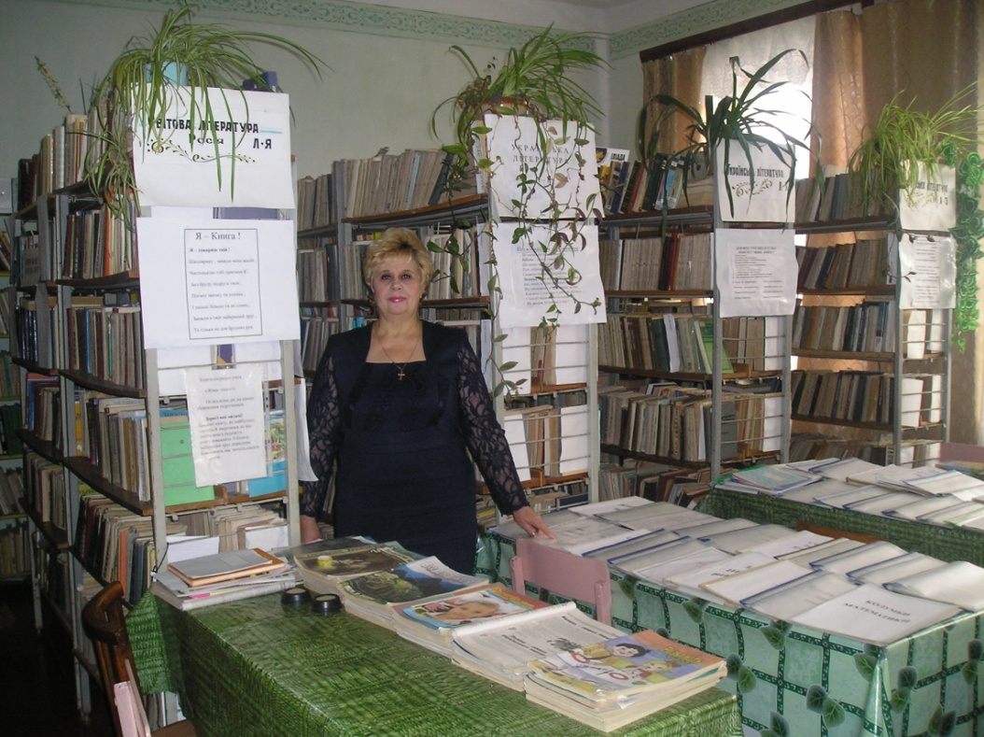
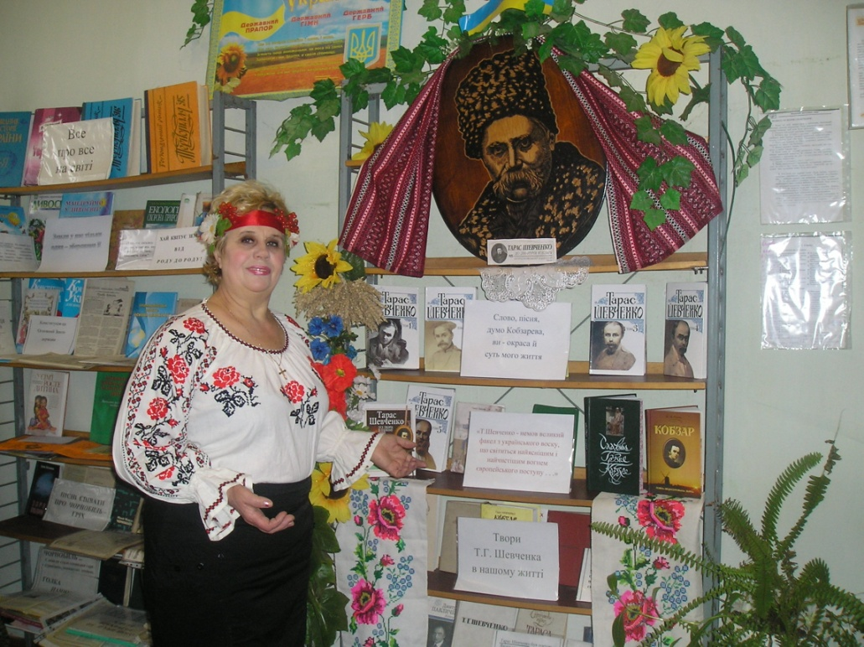
Шкільна бібліотека
Систематизованість,
зручність,
затишок
Естетика,
доброзичливість

Slide 26
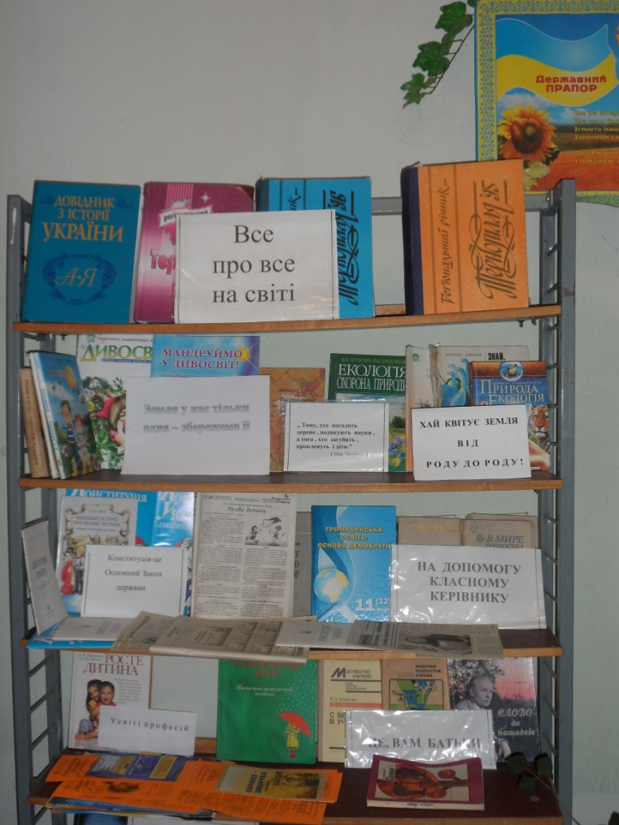
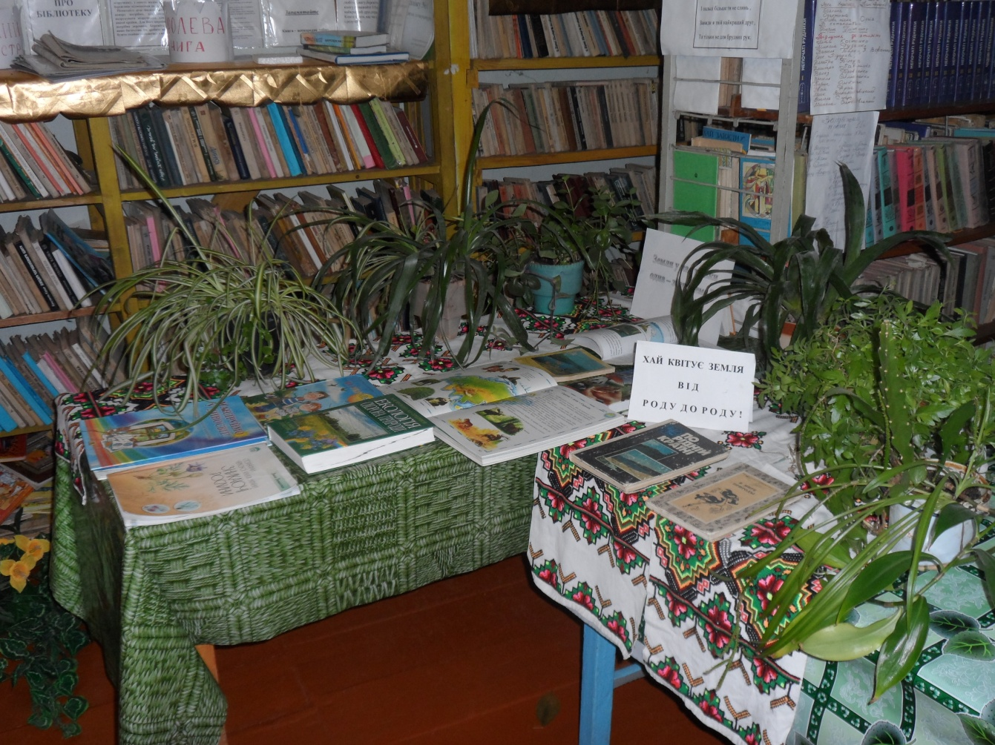
Тематичні виставки

Slide 27
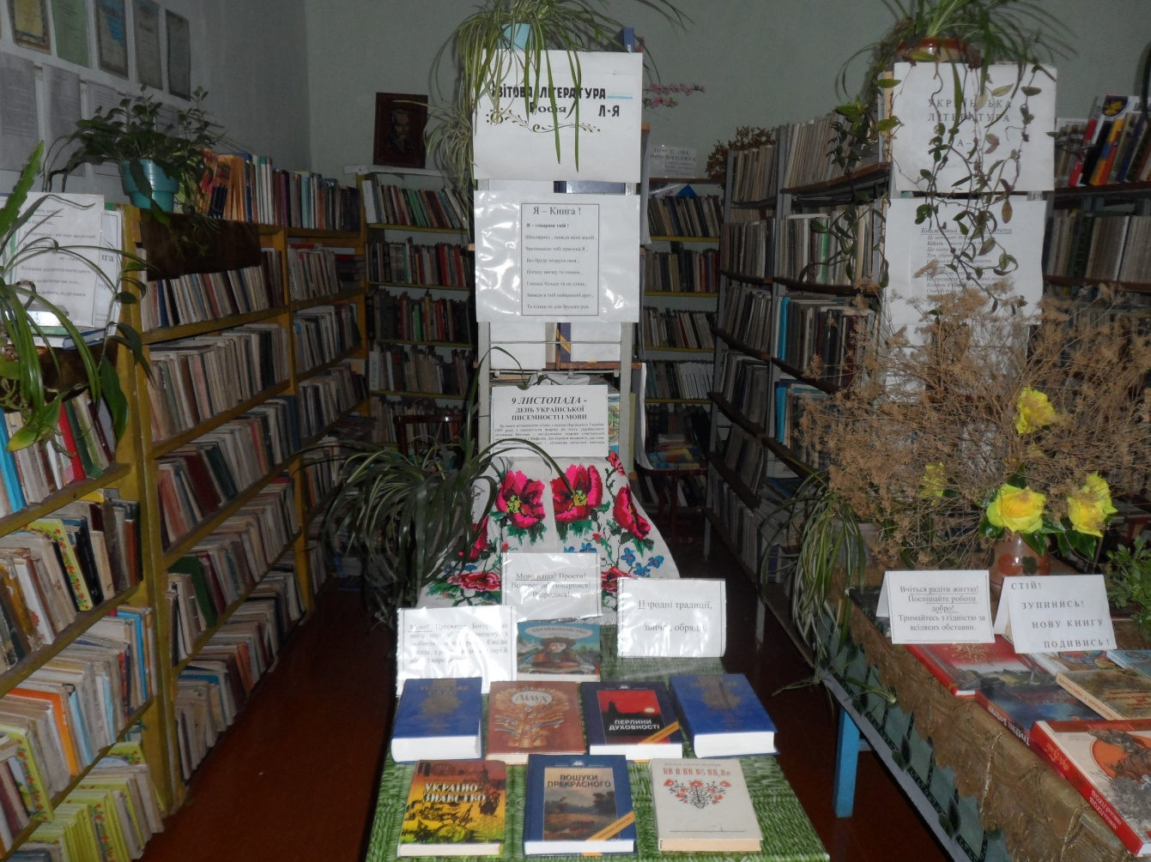
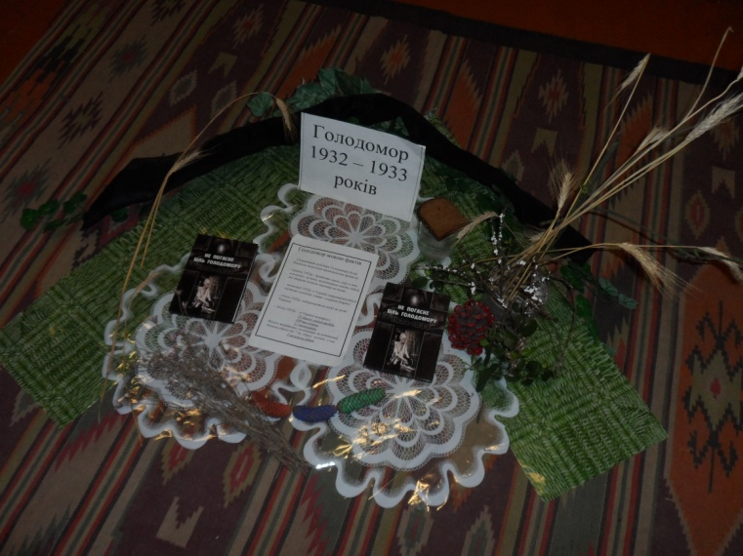
Тематичні виставки

Slide 28
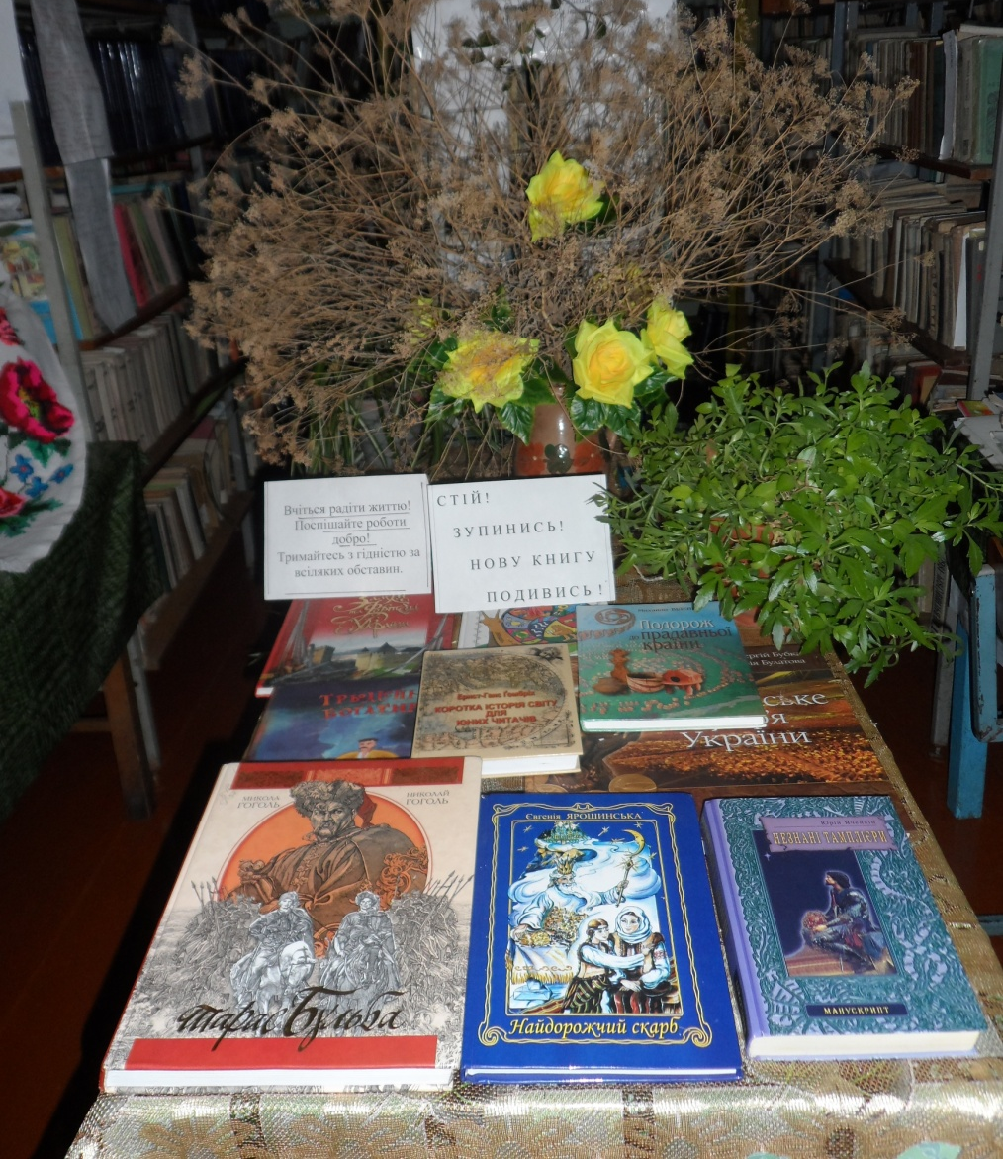
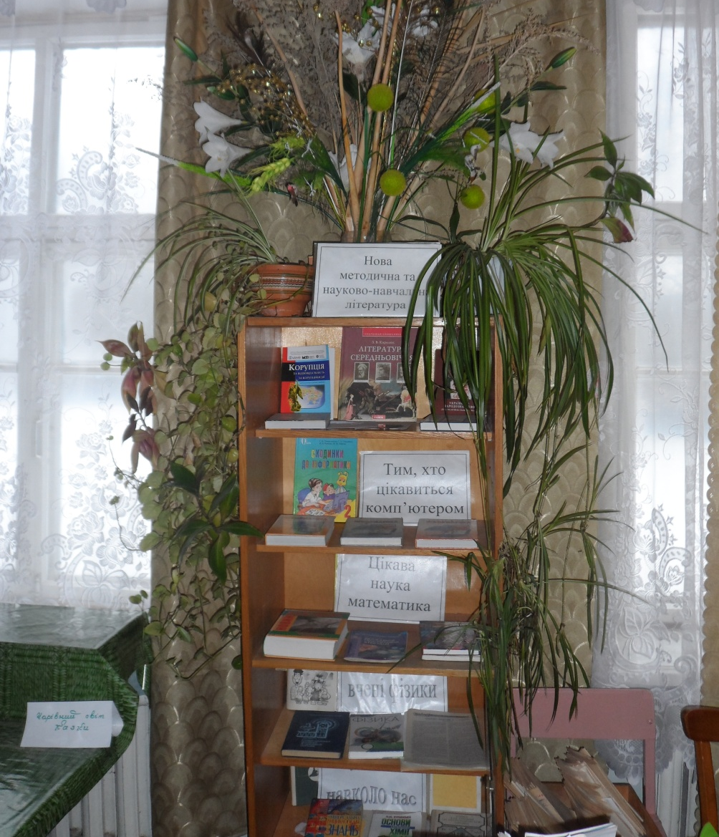
Нові надходження

Slide 29
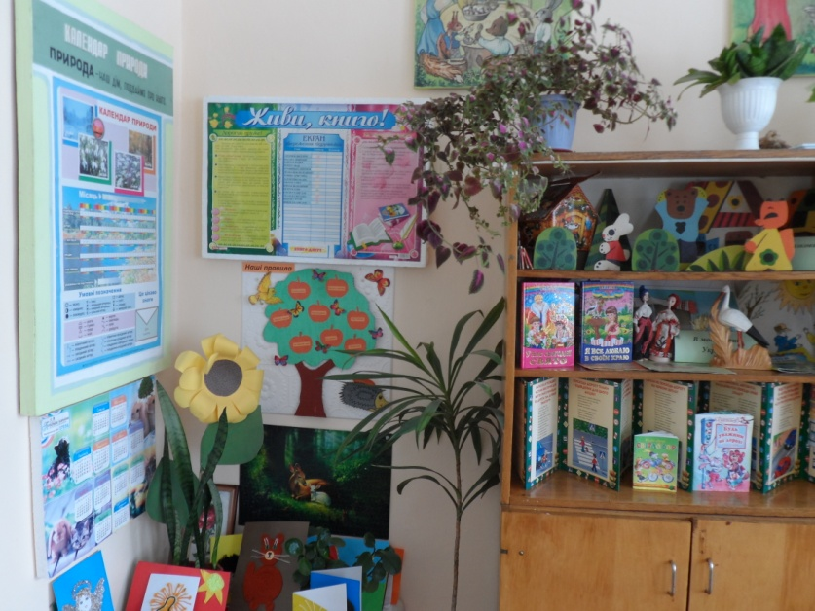
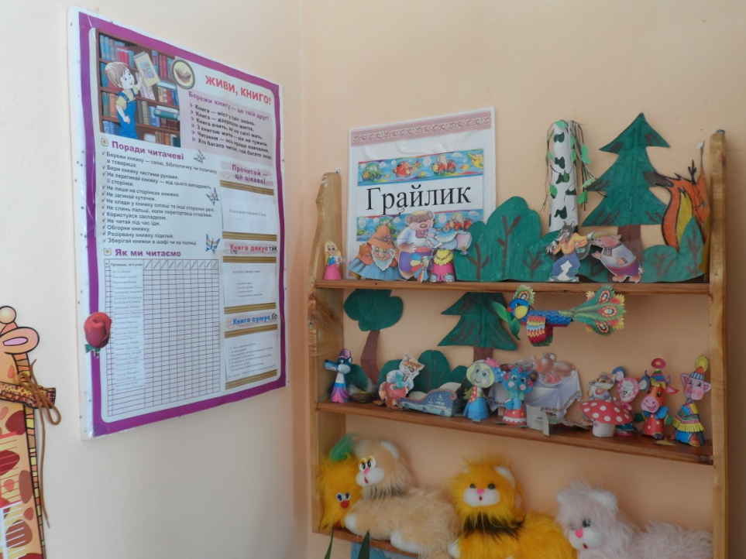
“Живи книго”
У третьому класі
У другому класі

Slide 30
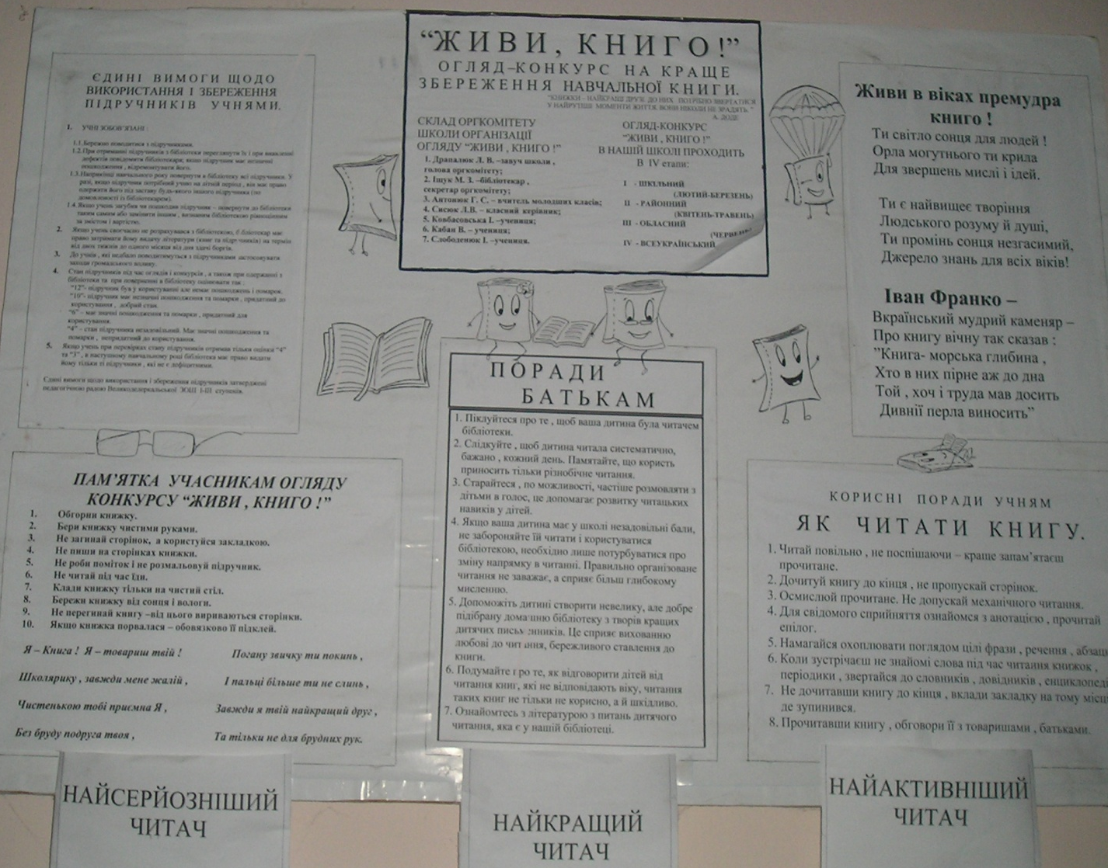
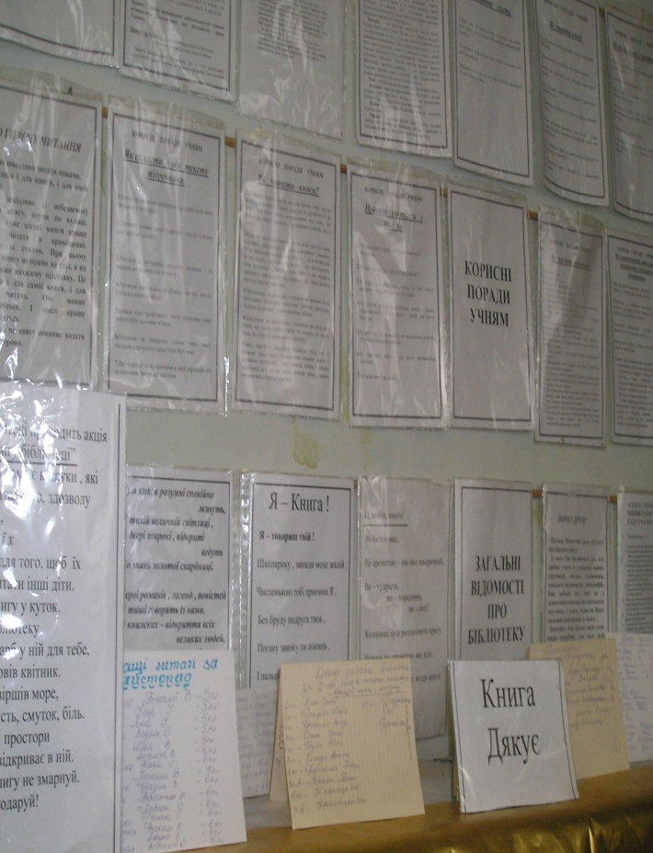
Книга дякує

Slide 31
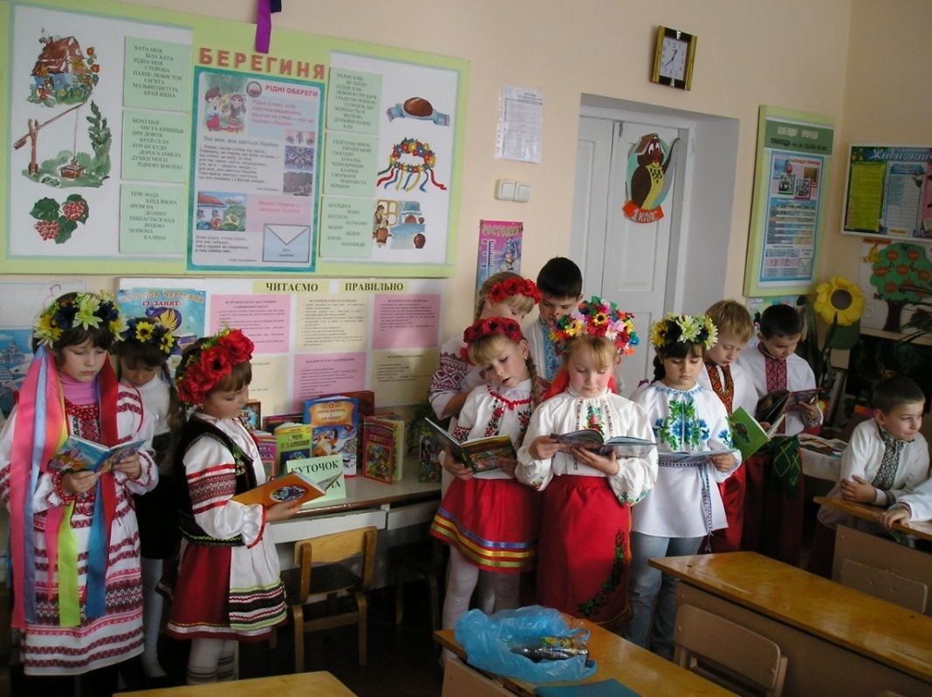
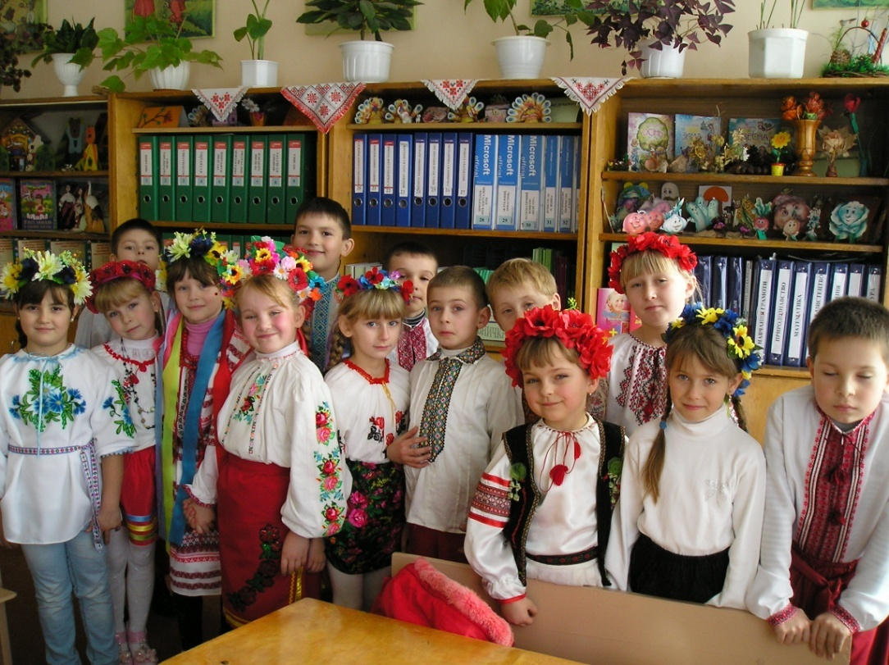
“Щасливе дитинство”
“УКРАЇНСЬКОГО МИ РОДУ”
“ЧИТАЄМО ЗМАЛКУ”

Slide 32
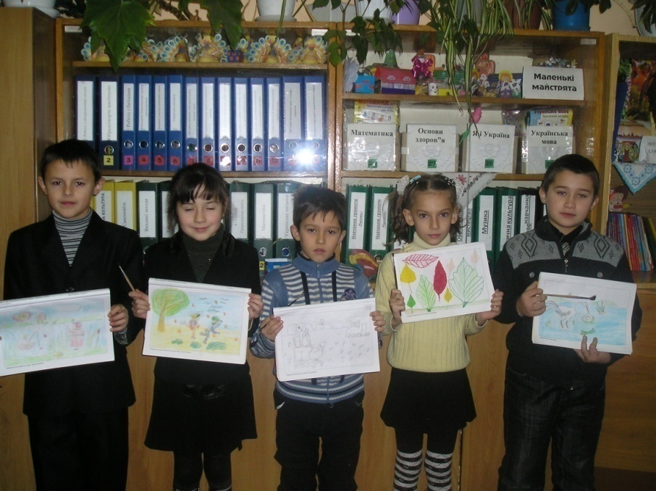
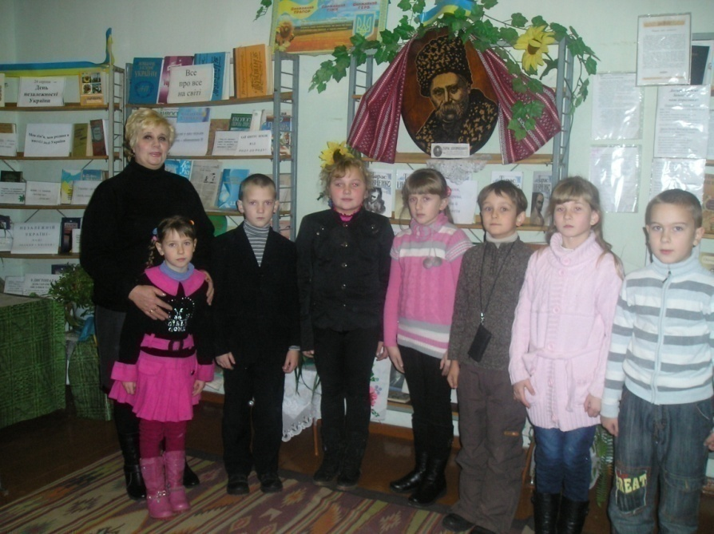
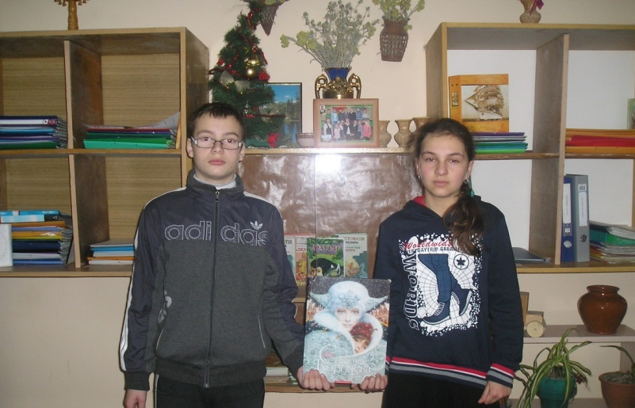
Розвиваємо свої здібності

Slide 33
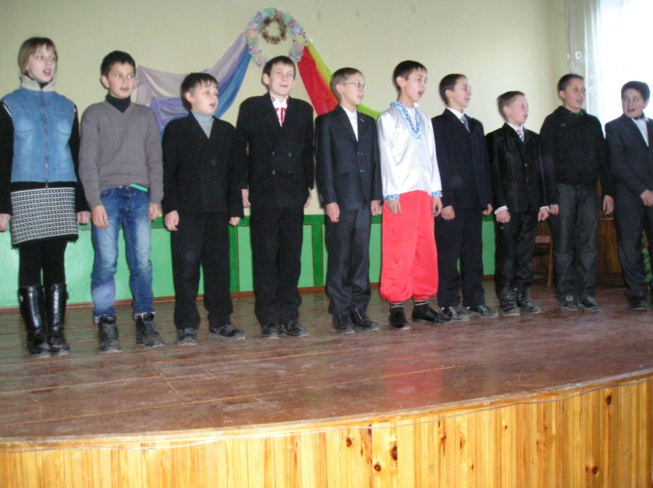
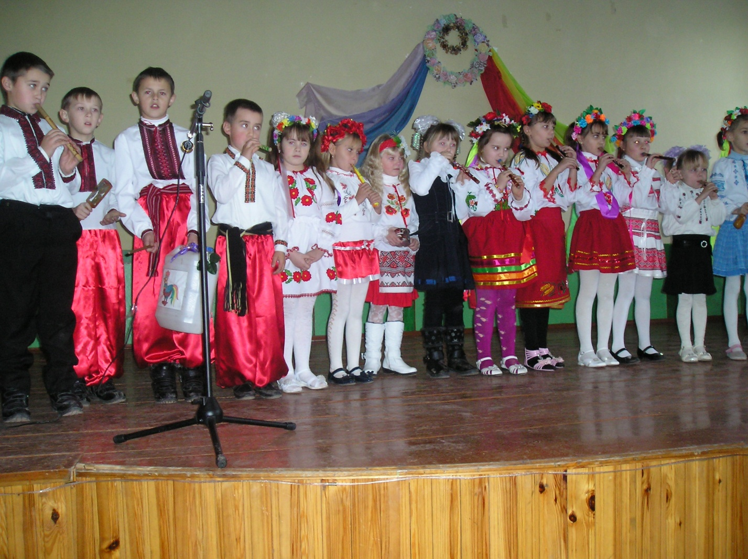
“Перші вершини”

Slide 34
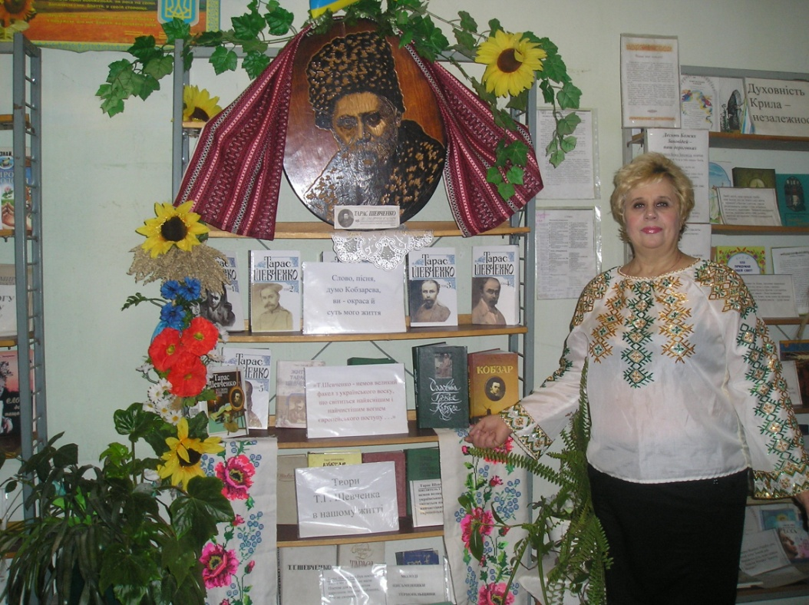
До 200-річчя від дня народження
Т.Г. Шевченка
Тематична добірка матеріалів

Slide 35
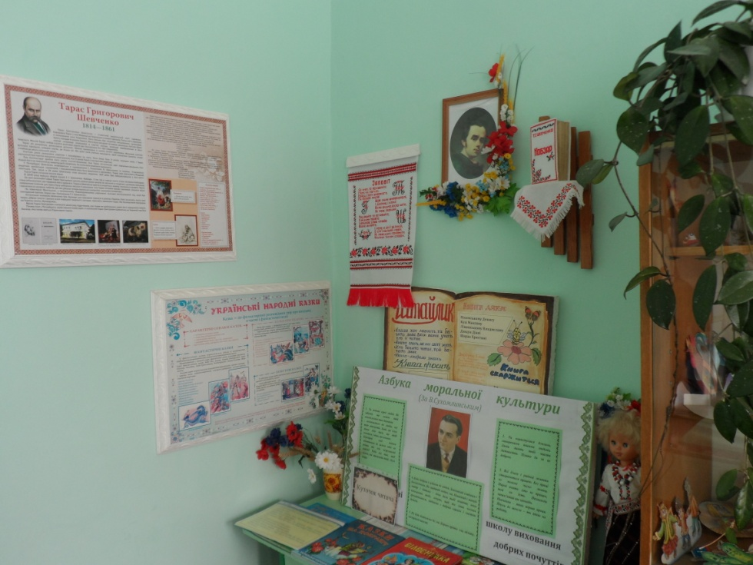
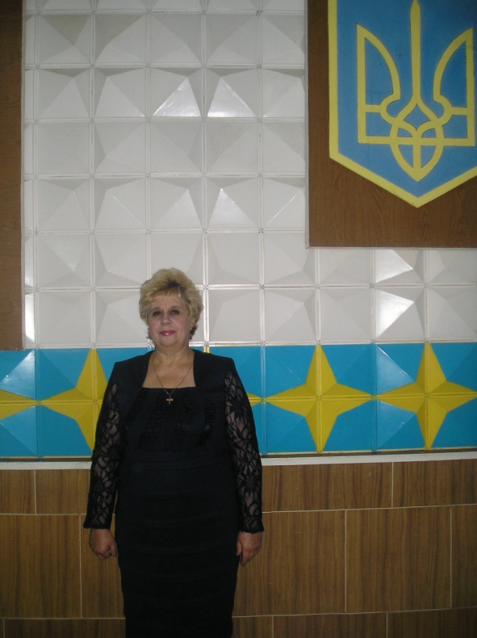
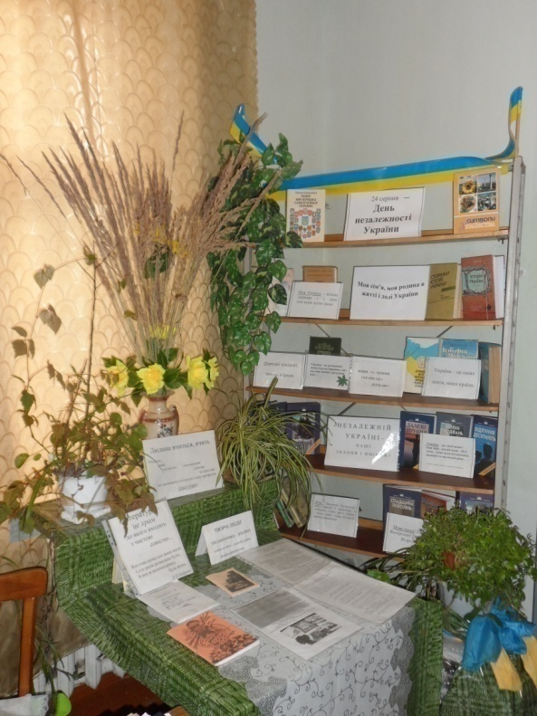
“Громадянська позиція”
“Моя Україна”
“Духовне начало”

Slide 36
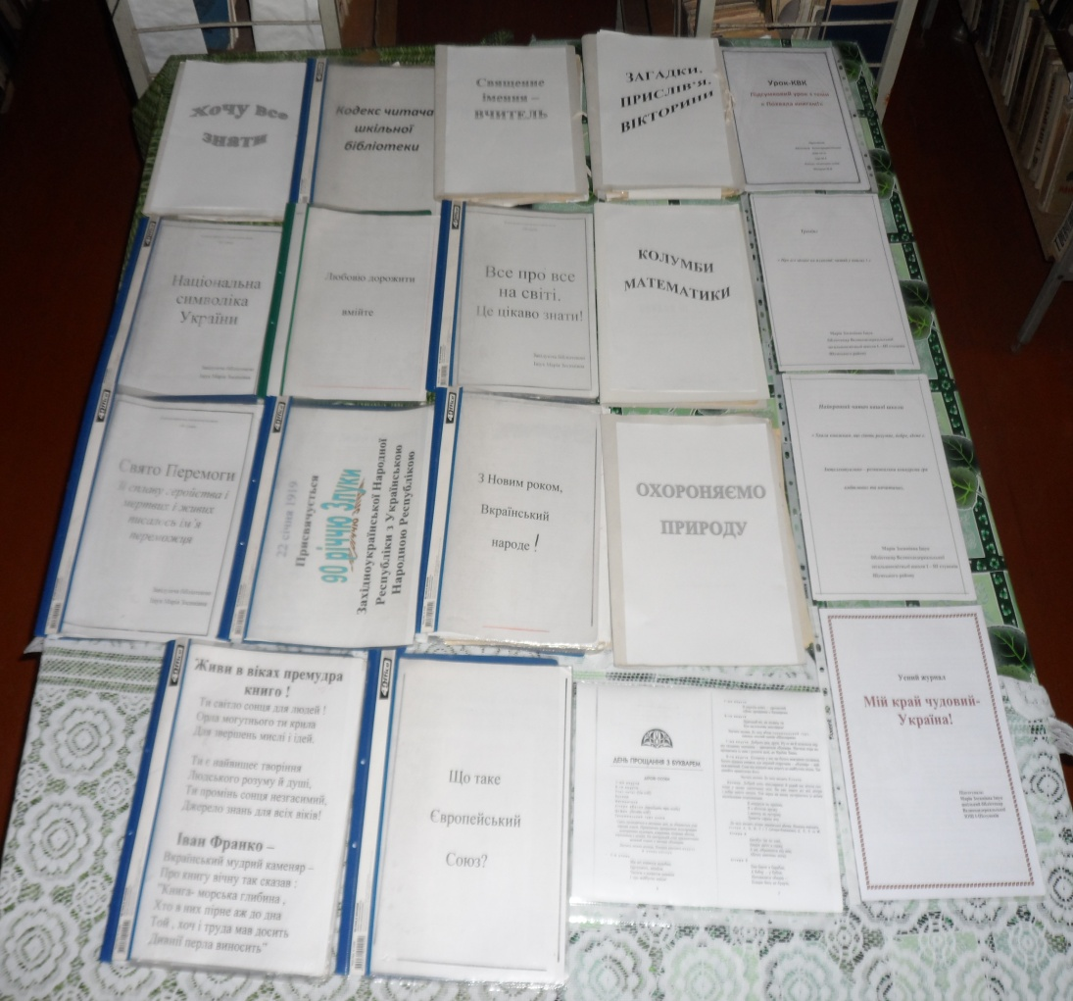
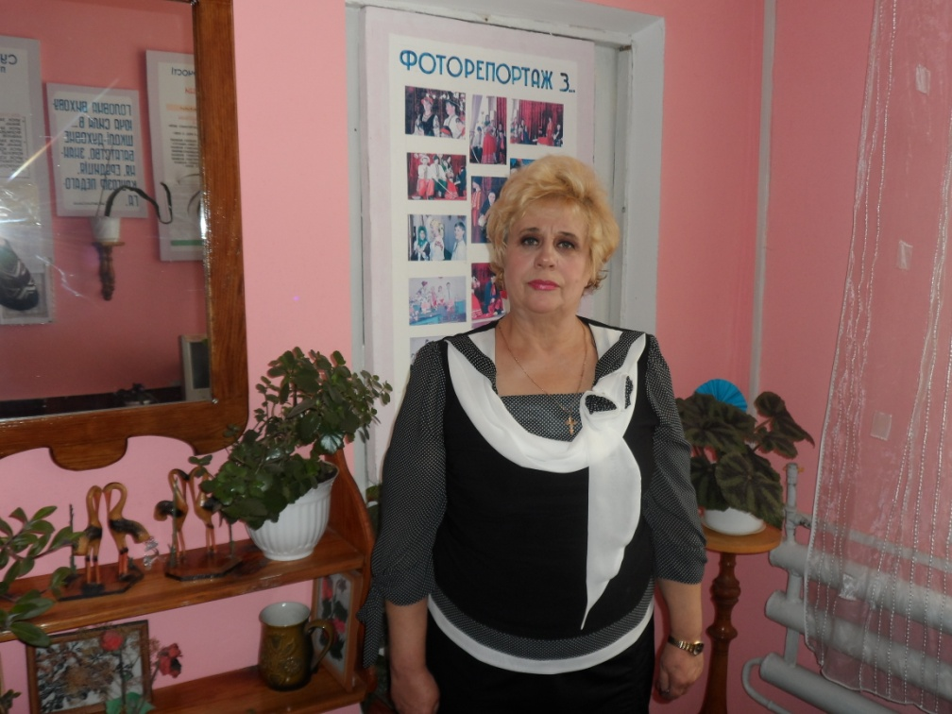
“ПРОПАГУЮЧИ ДОСВІД“

Slide 37
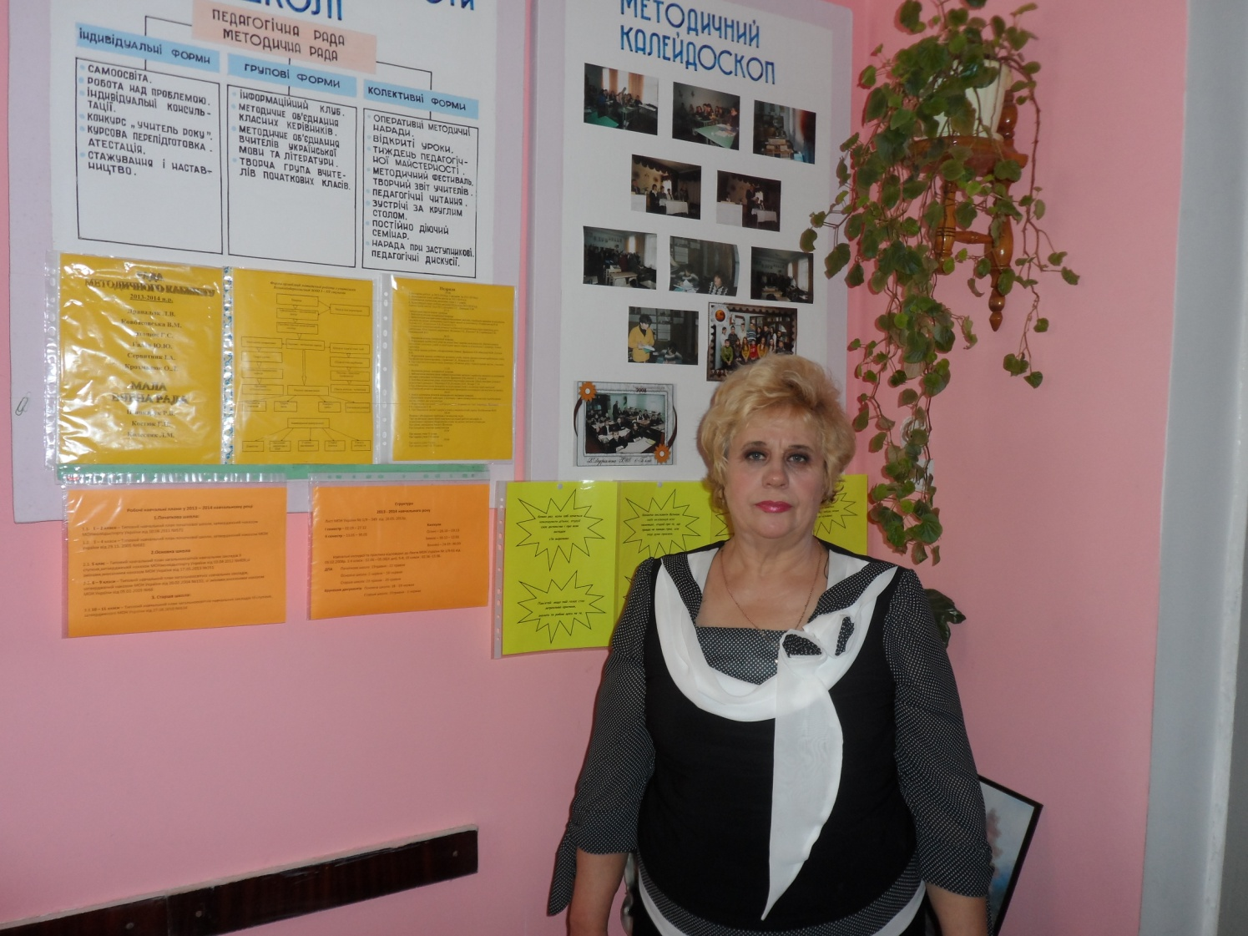
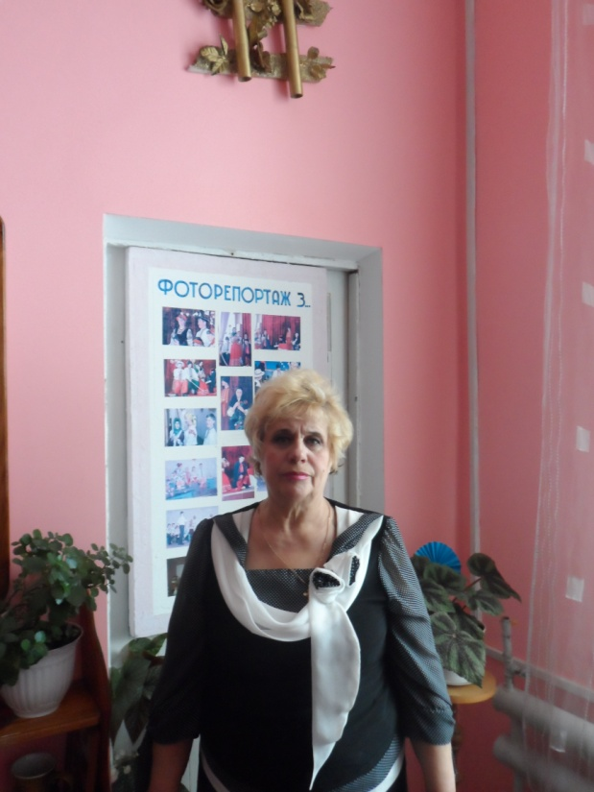
“У методичному кабінеті“

Slide 38
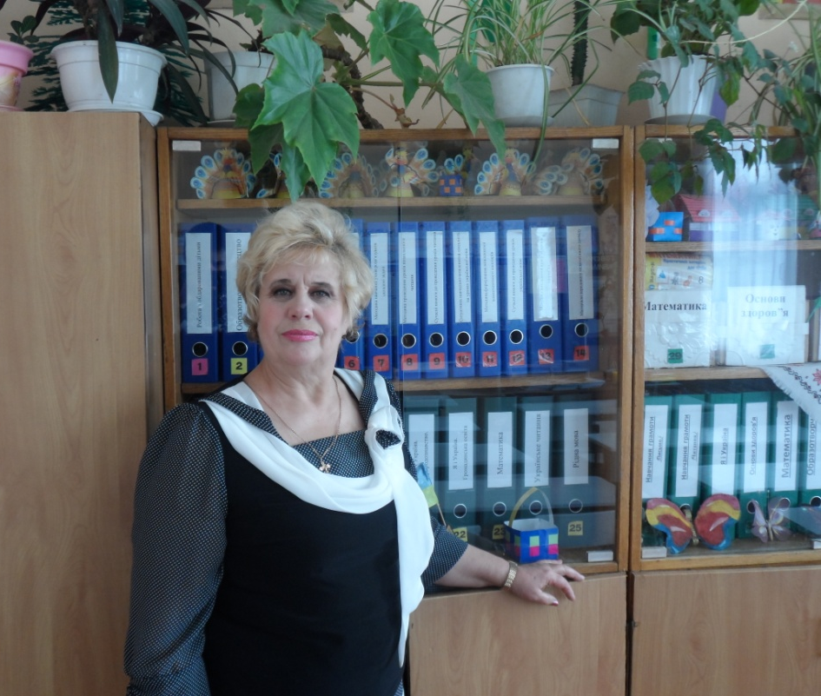
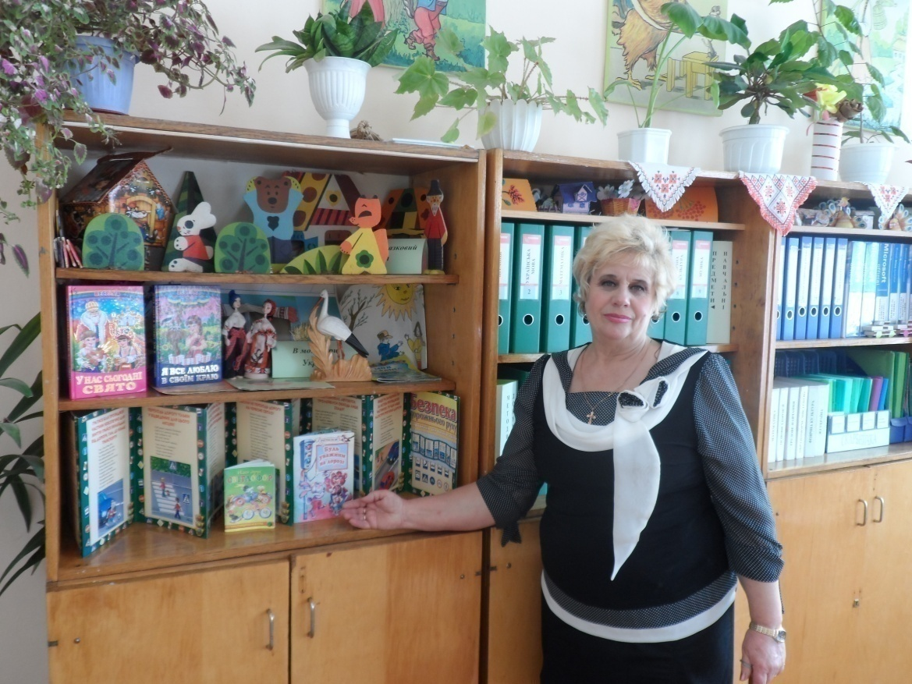
“Завжди у пошуку“

Slide 39
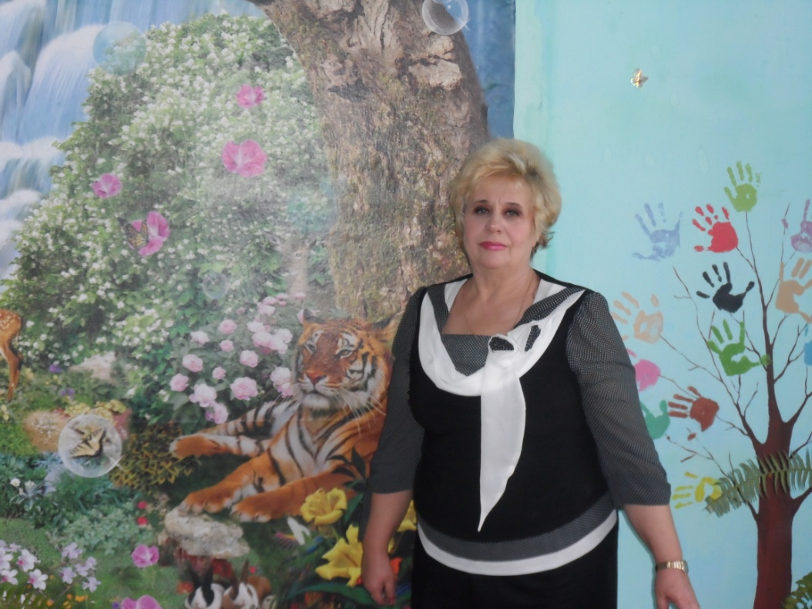
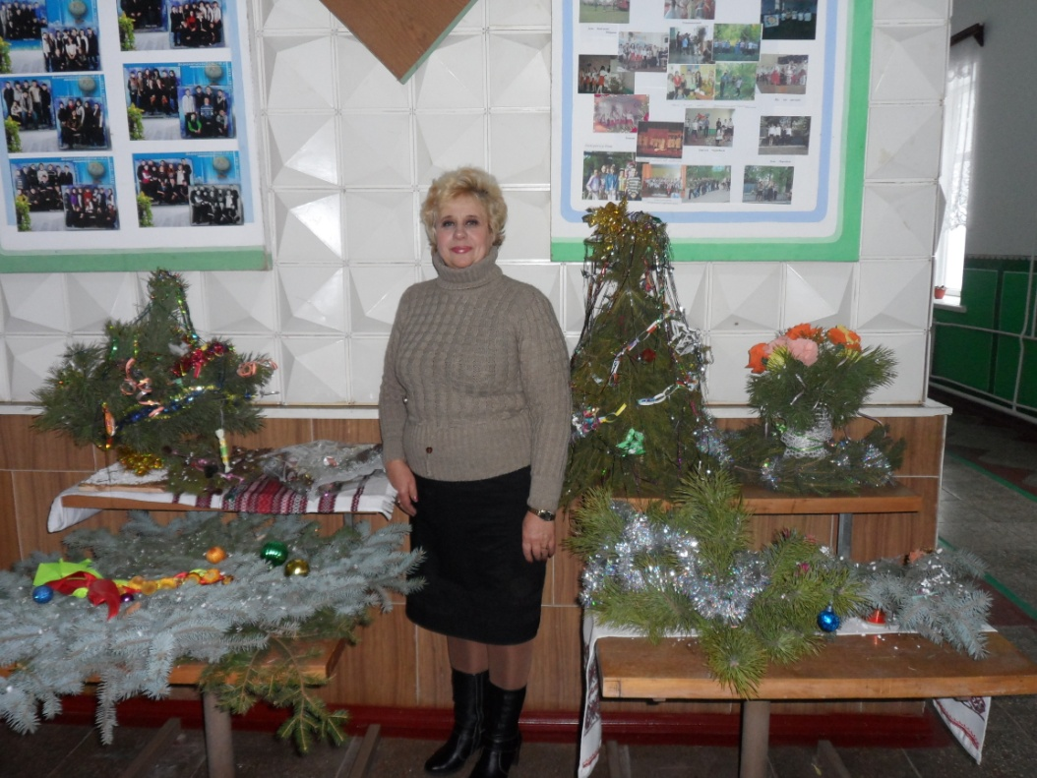
Творче натхнення…
У вирі мрій
Новорічна мозаїка

Slide 40
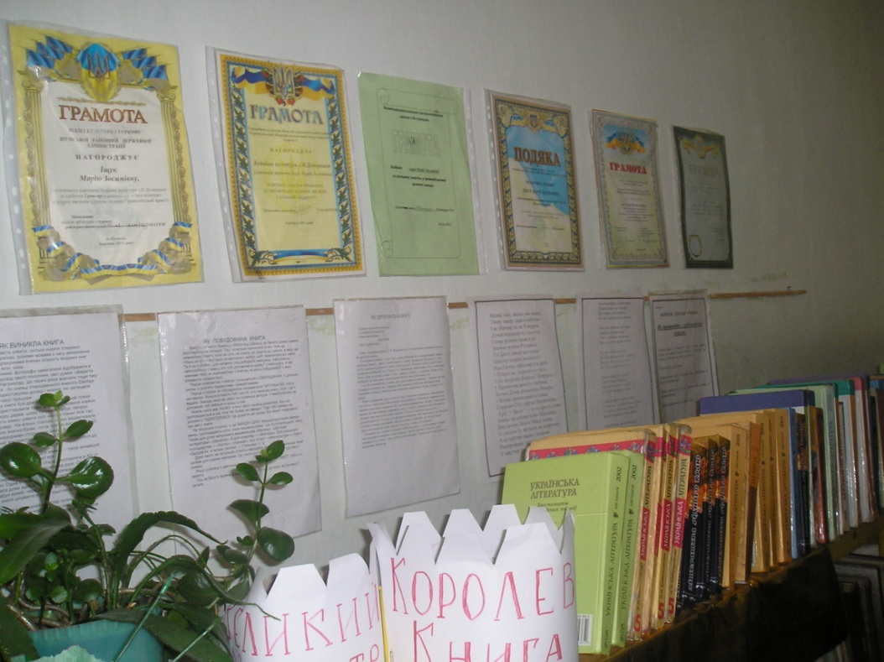
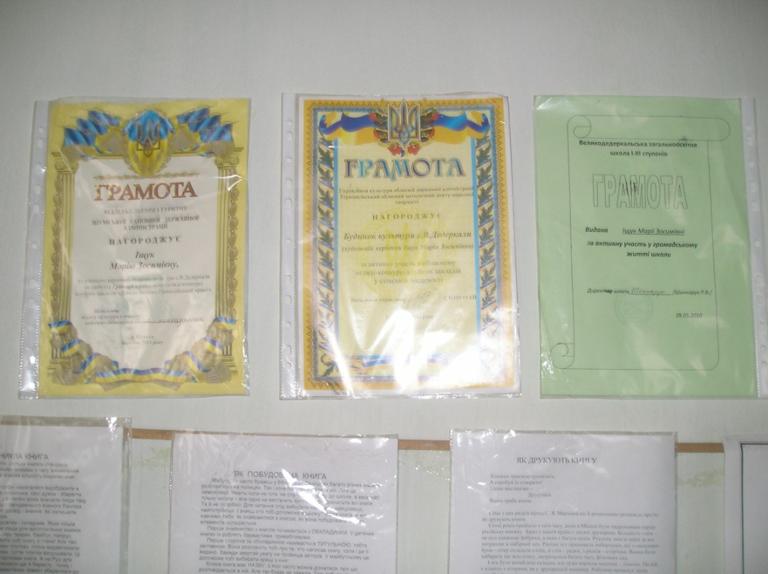
Гідне визнання

